Slide 1
مراسم تقدیر از پژوهشگران و فناوران برگزیده دانشگاه سال 1402
معاونت پژوهش و فناوری

Slide 2
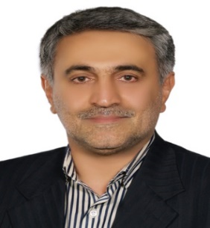
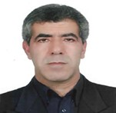
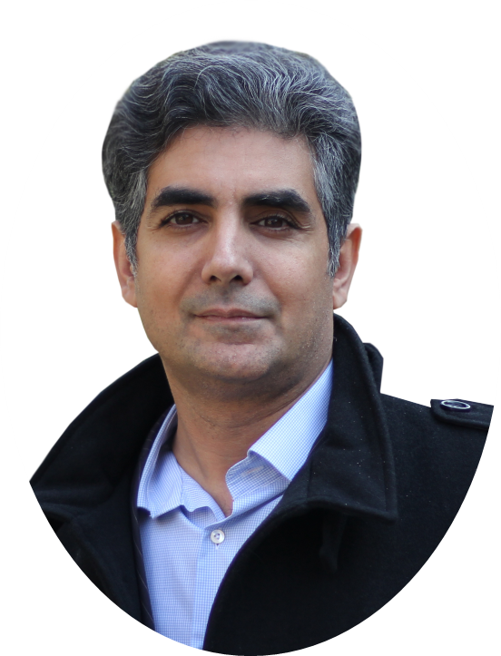
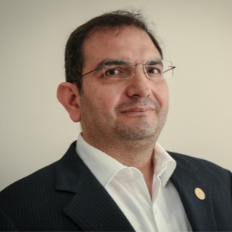
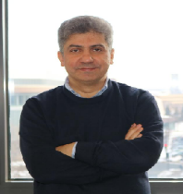
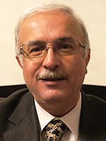
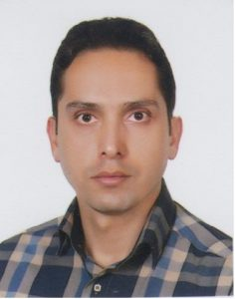
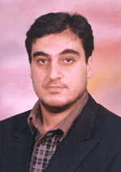
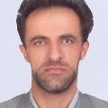
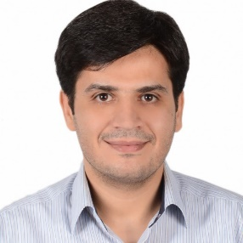
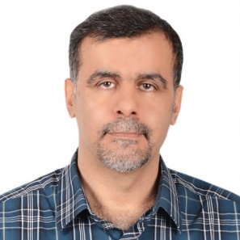
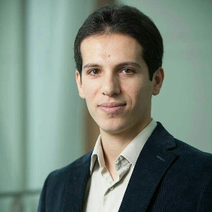
پژوهشگران پراستناد دانشگاه (یک درصد برتر) سال 1402
دکتر سید شهاب الدین آیت اللهی
دکتر محمود فتوحی فیروز آباد
دکتر محمد بهشاد شفیعی
دکتر عبدالرضا سیم چی
دکتر محمد علی مداح علی
دکتر سید تقی اخوان نیاکی
دکتر معین معینی اقطاعی
دکتر بهزاد عطایی آشتیانی
دکتر سعید شاهرخیان
دکتر امیر صفدریان
دکتر حسین مختاری
دکتر سید ابوالحسن واعظی

Slide 3
سرآمدان علمی سال 1402
به انتخاب فدراسیون سرآمدان علمی کشور
(معاونت علمی و فناوری ریاست جمهوری)

Slide 4
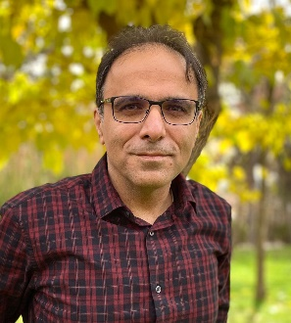
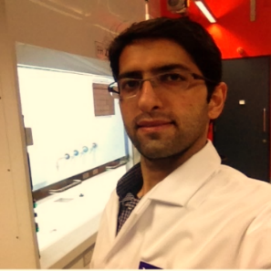
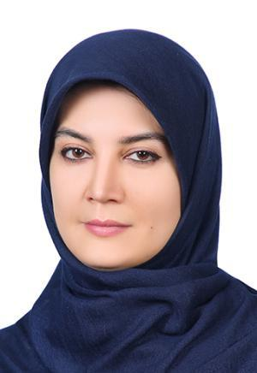
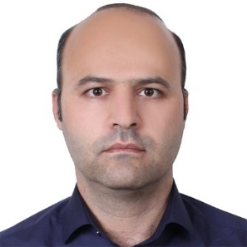
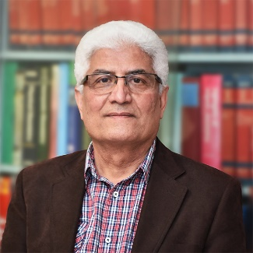
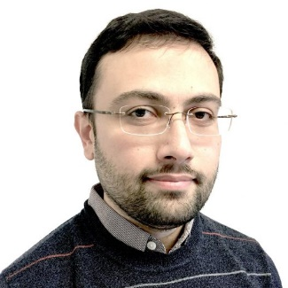
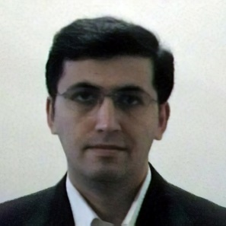
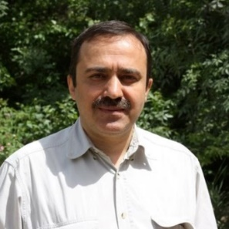
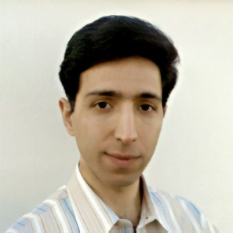
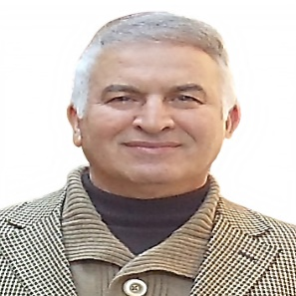
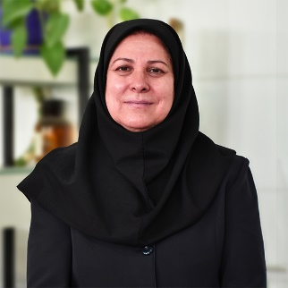
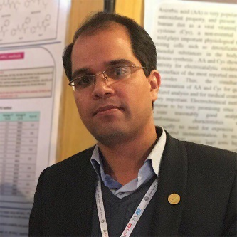
سرآمدان علمی
سال 1402
دکتر عبدالرضا سیم‌چی
دکتر محمدرضا هرمزی‌نژاد
دکتر علی اسفندیار
دکترنعیمه ناصری
دکتر مهدی کارگریان
دکتر علی پور جوادی
دکتر علی قاضی زاده
دکتر نیما تقوی نیا
دکتر محمدرضا اجتهادی
دکتر امید اخوان
دکتر علیرضا مشفق
دکترشهربانو رحمان ستایش
دکتر سعید شاهرخیان
دکتر هادی پرستار
دکتر سید ابوالحسن واعظی

Slide 5
برگزیده برتر کشوری

Slide 6
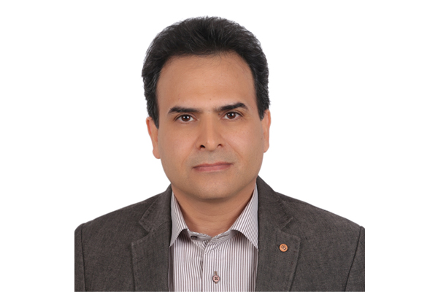
برگزیده برتر کشوری
دکترسیدحمیدرضا مداح حسینی
پژوهشگر برتر در شاخه فنی _ مهندسی
Notes:
Links:
https://www.pexels.com/photo/adult-displeased-businesswoman-with-papers-in-light-modern-office-3808822/

Slide 7
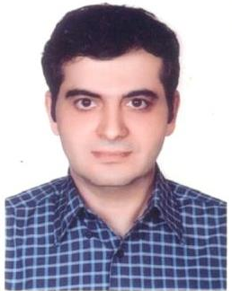
برگزیده برتر کشوری
دکتر ایمان غلامپور
فناور برتر کشوری
Notes:
Links:
https://www.pexels.com/photo/adult-displeased-businesswoman-with-papers-in-light-modern-office-3808822/

Slide 8
پژوهشگر جوان
برگزیده دانشگاه

Slide 9
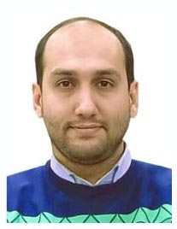
پژوهشگر جوان برگزیده دانشگاه
دکتر کیوان محمدی
استادیار دانشکده مهندسی مکانیک
Notes:
Links:
https://www.pexels.com/photo/adult-displeased-businesswoman-with-papers-in-light-modern-office-3808822/

Slide 10
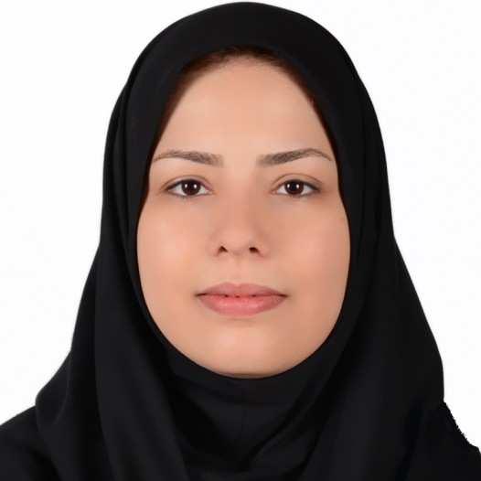
پژوهشگر جوان برگزیده دانشگاه
دکتر سپیده حاجی پور
استادیار دانشکده مهندسی برق
Notes:
Links:
https://www.pexels.com/photo/adult-displeased-businesswoman-with-papers-in-light-modern-office-3808822/

Slide 11
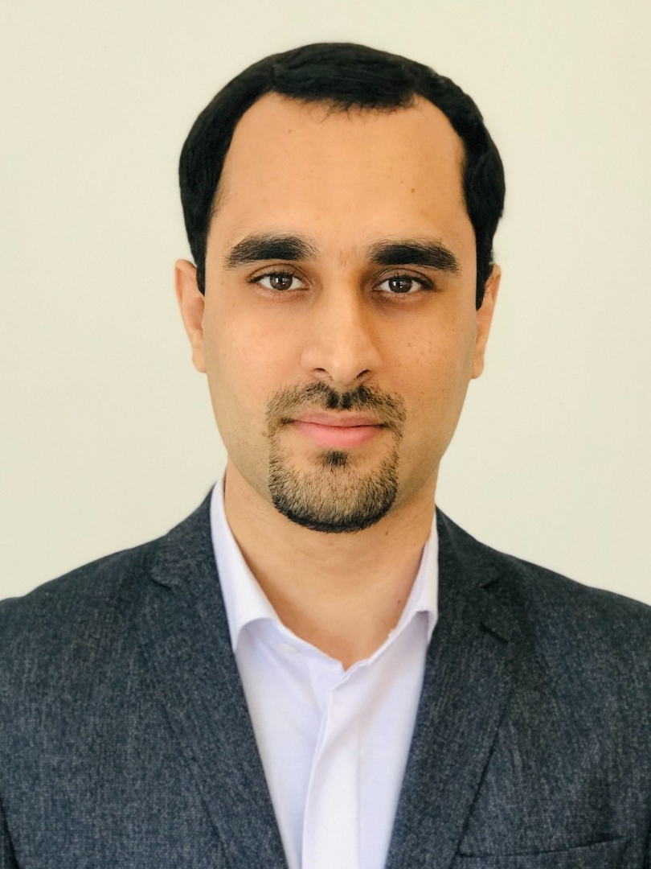
پژوهشگر جوان برگزیده دانشگاه
دکتر محسن انصاری
استادیار دانشکده مهندسی کامپیوتر
Notes:
Links:
https://www.pexels.com/photo/adult-displeased-businesswoman-with-papers-in-light-modern-office-3808822/

Slide 12
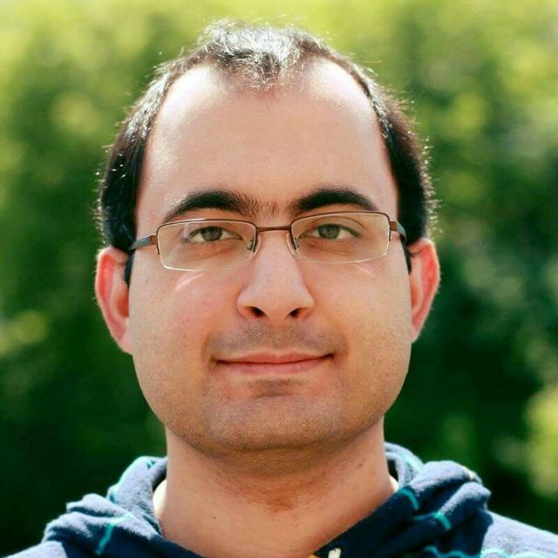
پژوهشگر جوان برگزیده دانشگاه
دکتر محمد دانش یزدی
دانشیار دانشکده مهندسی عمران
Notes:
Links:
https://www.pexels.com/photo/adult-displeased-businesswoman-with-papers-in-light-modern-office-3808822/

Slide 13
پژوهشگران برگزیده
دانشکده‌ها و مراکز

Slide 14
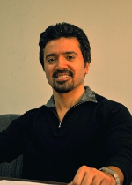
پژوهشگر برگزیده
دکتر امير جعفري
استادیار دانشکده علوم ریاضی
Notes:
Links:
https://www.pexels.com/photo/adult-displeased-businesswoman-with-papers-in-light-modern-office-3808822/

Slide 15
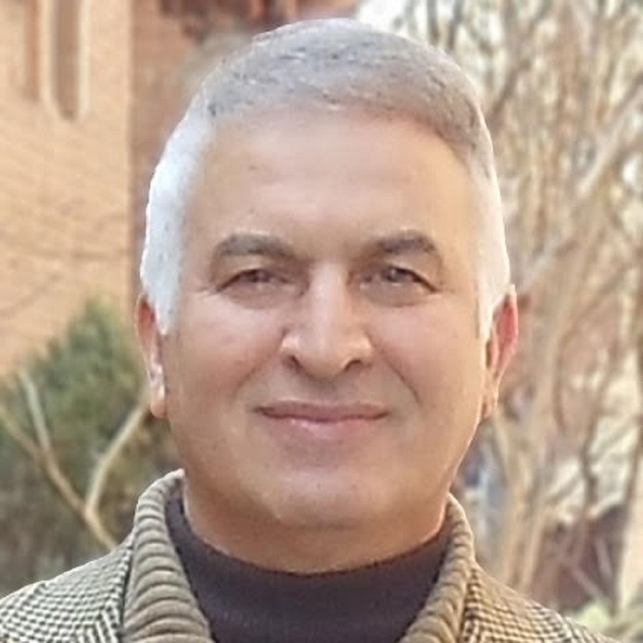
پژوهشگر برگزیده
دکتر علیرضا مشفق
استاد دانشکده فيزيک
Notes:
Links:
https://www.pexels.com/photo/adult-displeased-businesswoman-with-papers-in-light-modern-office-3808822/

Slide 16
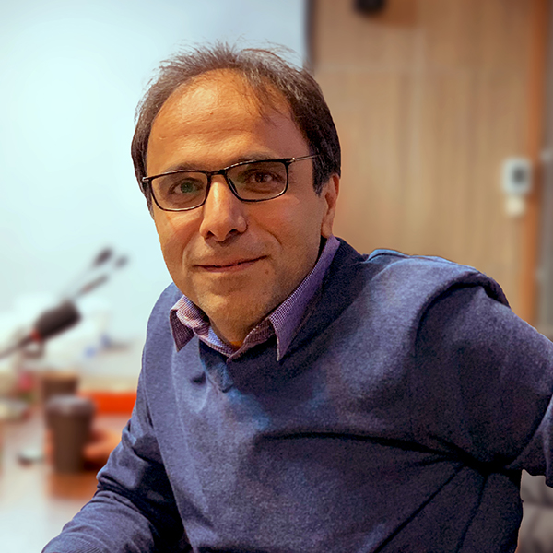
پژوهشگر برگزیده
دکترمحمدرضا هرمزی نژاد
استاد دانشکده شیمی
Notes:
Links:
https://www.pexels.com/photo/adult-displeased-businesswoman-with-papers-in-light-modern-office-3808822/

Slide 17
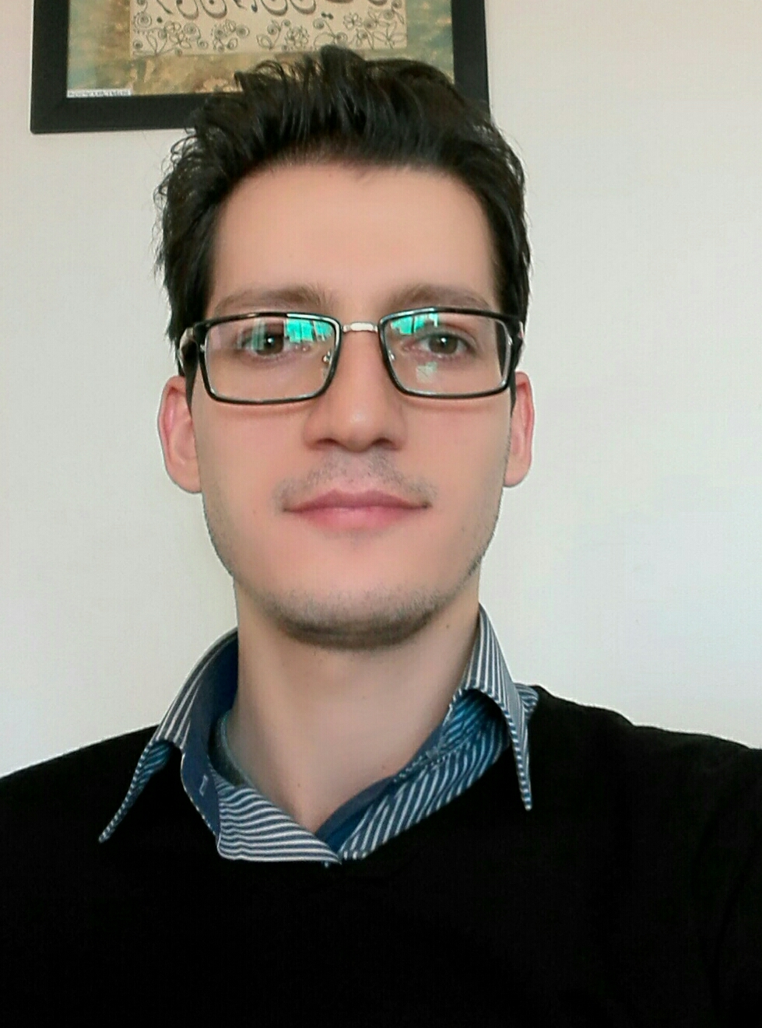
پژوهشگر برگزیده
دکتر مجید خدمتی
دانشیار دانشکده مهندسی صنایع
Notes:
Links:
https://www.pexels.com/photo/adult-displeased-businesswoman-with-papers-in-light-modern-office-3808822/

Slide 18
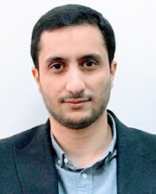
پژوهشگر برگزیده
دکتر سيد ايمان ميرعمادي
استادیار دانشکده مديريت و اقتصاد
Notes:
Links:
https://www.pexels.com/photo/adult-displeased-businesswoman-with-papers-in-light-modern-office-3808822/

Slide 19
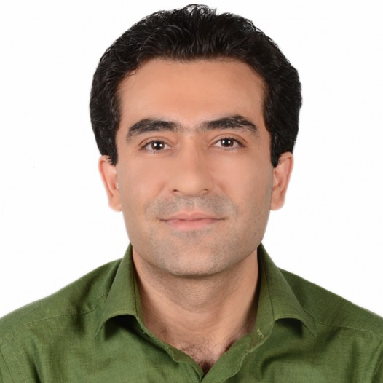
پژوهشگر برگزیده
دکتر محمدصالح تواضعي
استاد دانشکده مهندسي برق
Notes:
Links:
https://www.pexels.com/photo/adult-displeased-businesswoman-with-papers-in-light-modern-office-3808822/

Slide 20
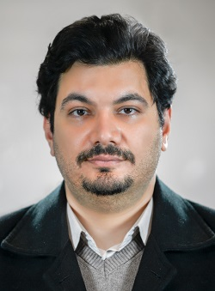
پژوهشگر برگزیده
دکتر مبین فاطمی
استادیار دانشکده مهندسي شيمي و نفت
Notes:
Links:
https://www.pexels.com/photo/adult-displeased-businesswoman-with-papers-in-light-modern-office-3808822/

Slide 21
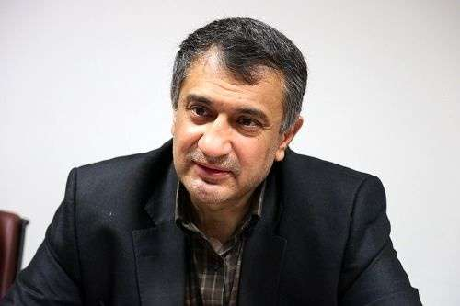
پژوهشگر برگزیده
دکتر مسعود تجریشی
استاد دانشکده مهندسي عمران
Notes:
Links:
https://www.pexels.com/photo/adult-displeased-businesswoman-with-papers-in-light-modern-office-3808822/

Slide 22
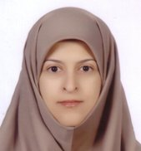
پژوهشگر برگزیده
دکتر سمیه کوهی
دانشیار دانشکده مهندسي کامپيوتر
Notes:
Links:
https://www.pexels.com/photo/adult-displeased-businesswoman-with-papers-in-light-modern-office-3808822/

Slide 23
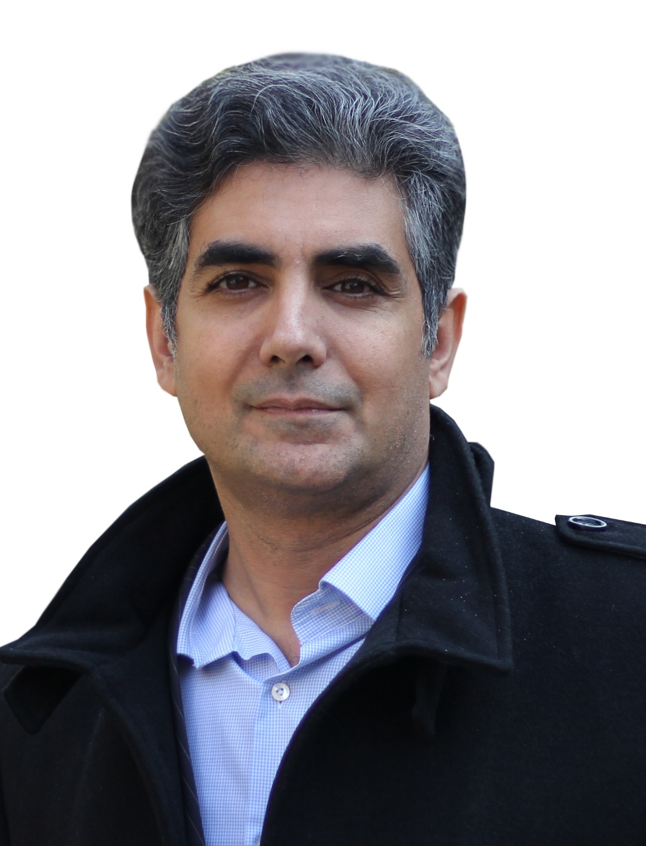
پژوهشگر برگزیده
دکتر محمد بهشاد شفیعی
استاد دانشکده مهندسي مکانيک
Notes:
Links:
https://www.pexels.com/photo/adult-displeased-businesswoman-with-papers-in-light-modern-office-3808822/

Slide 24
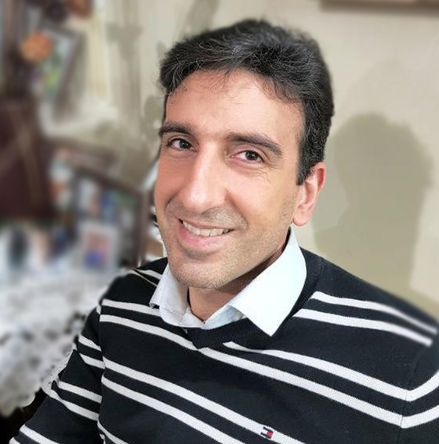
پژوهشگر برگزیده
دکتر محمدرضا مراد
دانشیار دانشکده مهندسي هوافضا
Notes:
Links:
https://www.pexels.com/photo/adult-displeased-businesswoman-with-papers-in-light-modern-office-3808822/

Slide 25
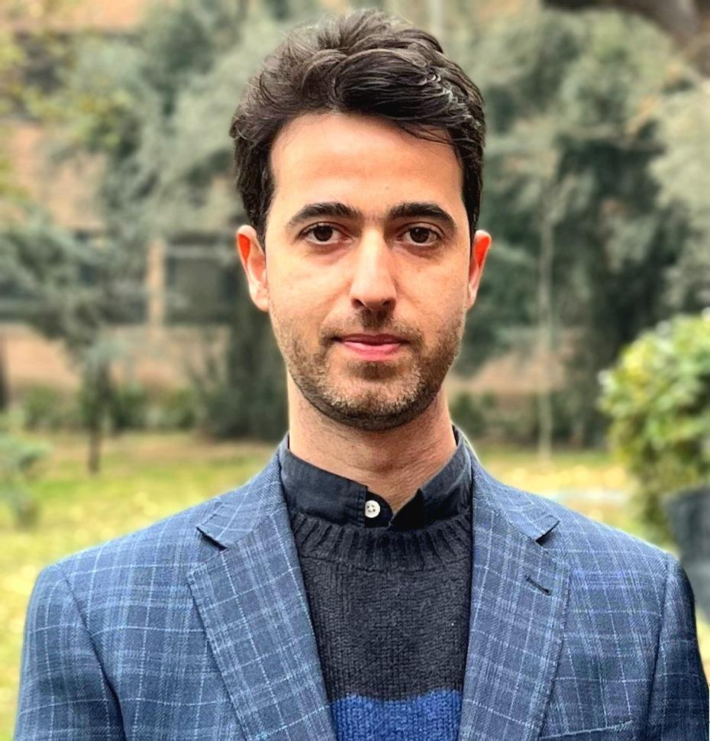
پژوهشگر برگزیده
دکتر رضا علیزاده
استادیار دانشکده مهندسي و علم مواد
Notes:
Links:
https://www.pexels.com/photo/adult-displeased-businesswoman-with-papers-in-light-modern-office-3808822/

Slide 26
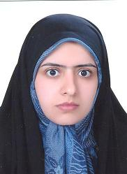
پژوهشگر برگزیده
دکتر اکرم عوامی
دانشیار دانشکده مهندسی انرژی
Notes:
Links:
https://www.pexels.com/photo/adult-displeased-businesswoman-with-papers-in-light-modern-office-3808822/

Slide 27
پژوهشگران شایسته تقدیر
دانشکده‌ها

Slide 28
پژوهشگر شایسته تقدیر
دکتر حسین نجات
دانشیار دانشکده مهندسی مکانیک
Notes:
Links:
https://www.pexels.com/photo/adult-displeased-businesswoman-with-papers-in-light-modern-office-3808822/

Slide 29
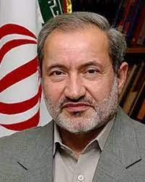
پژوهشگر شایسته تقدیر
دکتر خطیب الاسلام صدرنژاد
استاد دانشکده مهندسی و علم مواد
Notes:
Links:
https://www.pexels.com/photo/adult-displeased-businesswoman-with-papers-in-light-modern-office-3808822/

Slide 30
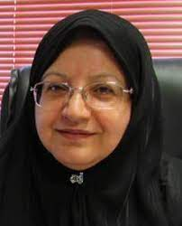
پژوهشگر شایسته تقدیر
دکتر اعظم ایرجی زاد
استاد دانشکده فیزیک
Notes:
Links:
https://www.pexels.com/photo/adult-displeased-businesswoman-with-papers-in-light-modern-office-3808822/

Slide 31
پژوهشگران پر استناد
برگزیده دانشگاه

Slide 32
دکتر معین معینی اقطاعی
دانشیار دانشکده مهندسی انرژی

Slide 33
دکتر سیدشهاب الدین آیت اللهی
استاد دانشکده مهندسی شیمی و نفت

Slide 34
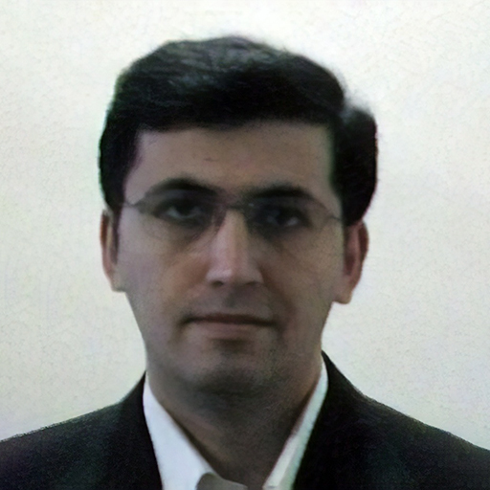
دکتر نیما تقوی نیا
استاد دانشکده فیزیک

Slide 35
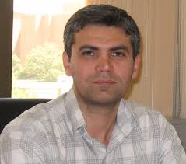
دکتر اکبر شجاعی
استاد دانشکده مهندسی شیمی و نفت

Slide 36
پژوهشگران دارای مقاله پراستناد (2022-2017)

Slide 37
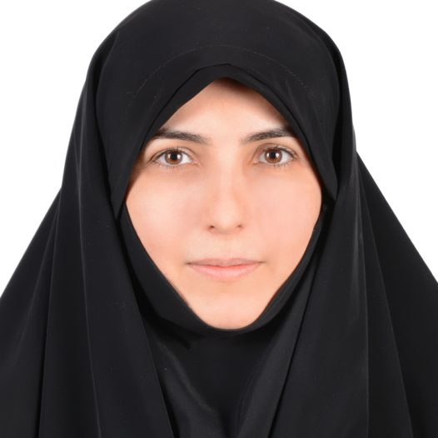
دکتر هدی محمدزاده
دانشیار دانشکده مهندسی برق

Slide 38
دکتر محمدرضا مراد
دانشیار دانشکده مهندسی هوافضا

Slide 39
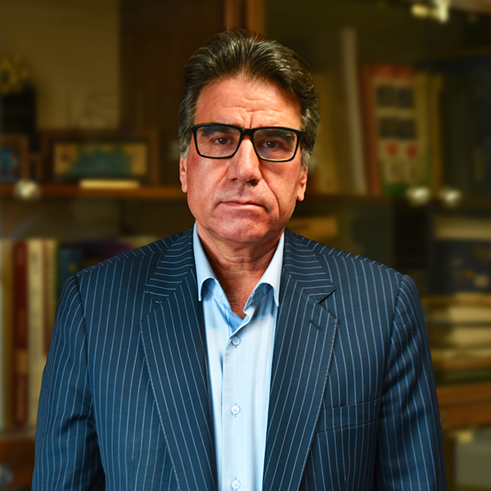
دکتر مجتبی باقرزاده
استاد دانشکده شیمی

Slide 40
فناور برگزیده دانشگاه در سال 1402

Slide 41
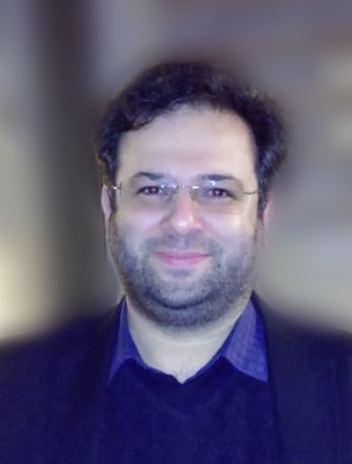
دکترسیاوش بیات
استادیار دانشکده مهندسی برق

Slide 42
برگزیدگان در حوزه چاپ و نشر کتاب

Slide 43
مولف برگزیده کتاب
دکتر شهریار کابلی
استاد دانشکده مهندسی برق

Slide 44
مولف برگزیده کتاب
دکتر همایون استکانچی
استاد دانشکده مهندسی عمران

Slide 45
مولف برگزیده کتاب
دکتر نظام الدین مهدوی امیری
استاد دانشکده علوم ریاضی

Slide 46
مولف برگزیده کتاب
دکتر مجید رفیعی
دانشیار دانشکده مهندسی صنایع

Slide 47
مولف کتاب
شایسته تقدیر
دکتر علی پاک
استاد دانشکده مهندسی عمران

Slide 48
مولف کتاب
شایسته تقدیر
دکتر بیژن فرهانیه
استاد دانشکده مهندسی مکانیک
دکتر حسین افشین
استاد دانشکده مهندسی مکانیک

Slide 49
فعالین برگزیده در حوزه
روابط بین الملل

Slide 50
فعال برگزیده در جذب گرنت ها و حوزه جوائز بین المللی
دکتر رامین روشن دل
استاد دانشکده مهندسی انرژی
Notes:
Links:
https://www.pexels.com/photo/bee-on-a-plant-2047420/

Slide 51
فعال برگزیده در
چاپ مقالات و کتب بین المللی
دکتر معین معینی اقطاعی
دانشیار دانشکده مهندسی انرژی
Notes:
Links:
https://www.pexels.com/photo/bee-on-a-plant-2047420/

Slide 52
فعال برگزیده در حوزه جذب و هدایت دانشجویان بین الملل
دکتر مجتبی باقرزاده
استاد دانشکده شیمی
Notes:
Links:
https://www.pexels.com/photo/bee-on-a-plant-2047420/

Slide 53
فعال برگزیده در برگزاری رویدادهای بین المللی
دکتر جعفر حبیبی
دانشیار دانشکده مهندسی کامپیوتر
Notes:
Links:
https://www.pexels.com/photo/bee-on-a-plant-2047420/

Slide 54
دانشکده برگزیده در حوزه ارتقا رتبه موضوعی در نظام های رتبه بندی
دانشکده شیمی
ریاست دانشکده: دکتر سعید شاهرخیان
Notes:
Links:
https://www.pexels.com/photo/bee-on-a-plant-2047420/

Slide 55
دانشکده برگزیده در حوزه ارتقا رتبه موضوعی در نظام های رتبه بندی
دانشکده مهندسی کامپیوتر
ریاست دانشکده: دکتر حمید ضرابی‌زاده
Notes:
Links:
https://www.pexels.com/photo/bee-on-a-plant-2047420/

Slide 56
شرکای استراتژیک برگزیده دانشگاه در سال 1402

Slide 57
شرکت مهندسی و ساخت موتور و تجهیزات هوایی ایرانیان
دکتر حسین پورفرزانه

Slide 58
شرکت اندیشه نگار پارس
مهندس علی سروری

Slide 59
پژوهشگران برگزیده دانشگاه
در حوزه ارتباط با صنعت

Slide 60
پژوهشگرجوان برگزیده دانشگاه در حوزه ارتباط با صنعت
دکترمحمد بازارگان
استادیار دانشکده مهندسی شیمی و نفت
Notes:
Links:
https://www.pexels.com/photo/bee-on-a-plant-2047420/

Slide 61
پژوهشگر برگزیده دانشگاه در حوزه ارتباط با صنعت
دکترمسعود طالبیان
دانشیار دانشکده مدیریت و اقتصاد
Notes:
Links:
https://www.pexels.com/photo/bee-on-a-plant-2047420/

Slide 62
پژوهشگر برگزیده دانشگاه در حوزه ارتباط با صنعت
دکترحسین افشین
استاد دانشکده مهندسی مکانیک
Notes:
Links:
https://www.pexels.com/photo/bee-on-a-plant-2047420/

Slide 63
پیشکسوت ارتباط با صنعت
دکتر شاهرخ قائم مقامی
استاد دانشکده مهندسی برق
Notes:
Links:
https://www.pexels.com/photo/bee-on-a-plant-2047420/

Slide 64
مراكز و دفاتر خدمات فناوري برگزیده از نظر حجم فعاليت‌هاي صنعتي

Slide 65
مركز خدمات فناوري برگزیده از نظر حجم فعاليتهاي صنعتي
دکتر حسین اسدی
مرکز هوش مصنوعی شریف
Notes:
Links:
https://www.pexels.com/photo/bee-on-a-plant-2047420/

Slide 66
دفتر خدمات فناوری برگزیده از نظر حجم فعالیت‌های صنعتی
دکتر شهریار کابلی
دفتر خدمات فناوری الکترونیک، قدرت فشار قوی
Notes:
Links:
https://www.pexels.com/photo/bee-on-a-plant-2047420/

Slide 67
آزمايشگاه های برگزیده و شایسته تقدیر دانشگاه در حوزه ارائه خدمات

Slide 68
آزمايشگاه برگزیده دانشگاه
آزمایشگاه مقاومت مصالح
به سرپرستی دکتر محسن اصغری
کارشناسان:
کیاالدین شورمستی – محمد نصیریان
Notes:
Links:
https://www.pexels.com/photo/bee-on-a-plant-2047420/

Slide 69
آزمایشگاه شایسته تقدیر
در حوزه ارائه خدمات
آزمایشگاه ICP
به سرپرستی دکتر محمدرضا هرمزی نژاد
کارشناس
مرضیه احمدی
Notes:
Links:
https://www.pexels.com/photo/bee-on-a-plant-2047420/

Slide 70
برگزیدگان در حوزه
پارک علم و فناوری دانشگاه

Slide 71
تیم برگزیده
شتابدهنده شریف
گلدیکا
مهندس علیرضا عیوضی
Notes:
Links:
https://www.pexels.com/photo/bee-on-a-plant-2047420/

Slide 72
شرکت برگزیده مستقر در پارک علم و فناوری
(دوره پسا رشد)
پوشش های نانو ساختار
مهندس سید محمد سعید مهدوی اردکانی
Notes:
Links:
https://www.pexels.com/photo/bee-on-a-plant-2047420/

Slide 73
شرکت برگزیده مرکز رشد دانشگاه
بوم نگاران هوشمند امید
مهندس علیرضا حاجی تبار
Notes:
Links:
https://www.pexels.com/photo/bee-on-a-plant-2047420/

Slide 74
ممنون از توجه شما
معاونت پژوهش و فناوری
Notes:
Links:
https://www.pexels.com/photo/white-notes-beside-a-pencil-on-brown-wooden-surface-733854/

